Slide 1

Perdidos en la traducción
Enlace: https://pixabay.com/photos/school-a-book-knowledge-study-1661731/
Licencia: Free to use under the Content License / No attribution required
© 2023 by Ministerio de Educación y Formación Profesional is licensed under CC BY-SA 4.0

Slide 2
¿Es posible traducirlo todo?
Algunos conceptos son tan intrínsecos a una cultura, que solo palabras para nombrarlos en la lengua de esta cultura

Slide 3
¿Es posible traducirlo todo?
Pensemos cómo y por qué se forman...
Veamos estos tres ejemplos y comentemos por qué son palabras únicas al español
Tutear
Morriña
Sobremesa

Slide 4
¿Es posible traducirlo todo?
¿Se os ocurre alguna palabra más en español?

Slide 5
¿Es posible traducirlo todo?
¿Se os ocurre alguna palabra más en español?
Torear
Despotricar
[tener] arte
Friolero
Desperezarse

Slide 6
Lost in Translation, en otras lenguas
Saudade
[portugués]
Un vago deseo por algo o alguien que ya no tenemos o que ya no existe

Slide 7
Lost in Translation, en otras lenguas
Saudade
[portugués]
Abbiocco
[italiano]
Un vago deseo por algo o alguien que ya no tenemos o que ya no existe
Estado de somnolencia después de una comida copiosa

Slide 8
Lost in Translation, en otras lenguas
Saudade
[portugués]
Abbiocco
[italiano]
L’esprit d’escalier
[francés]
Un vago deseo por algo o alguien que ya no tenemos o que ya no existe
Estado de somnolencia después de una comida copiosa
Ocurrencia de una respuesta ingeniosa cuando ya es tarde para darla

Slide 9
Lost in Translation, en otras lenguas
Saudade
[portugués]
Abbiocco
[italiano]
L’esprit d’escalier
[francés]
Un vago deseo por algo o alguien que ya no tenemos o que ya no existe
Estado de somnolencia después de una comida copiosa
Ocurrencia de una respuesta ingeniosa cuando ya es tarde para darla
Schilderwald
[alemán]
Una calle con tantas señales que, en vez de ayudar, confunden

Slide 10
Lost in Translation, en otras lenguas
Saudade
[portugués]
Abbiocco
[italiano]
L’esprit d’escalier
[francés]
Un vago deseo por algo o alguien que ya no tenemos o que ya no existe
Estado de somnolencia después de una comida copiosa
Ocurrencia de una respuesta ingeniosa cuando ya es tarde para darla
Schilderwald
[alemán]
Scrumptious
[inglés]
Una calle con tantas señales que, en vez de ayudar, confunden
Un plato tan delicioso que solo se puede describir con un sonido

Slide 11
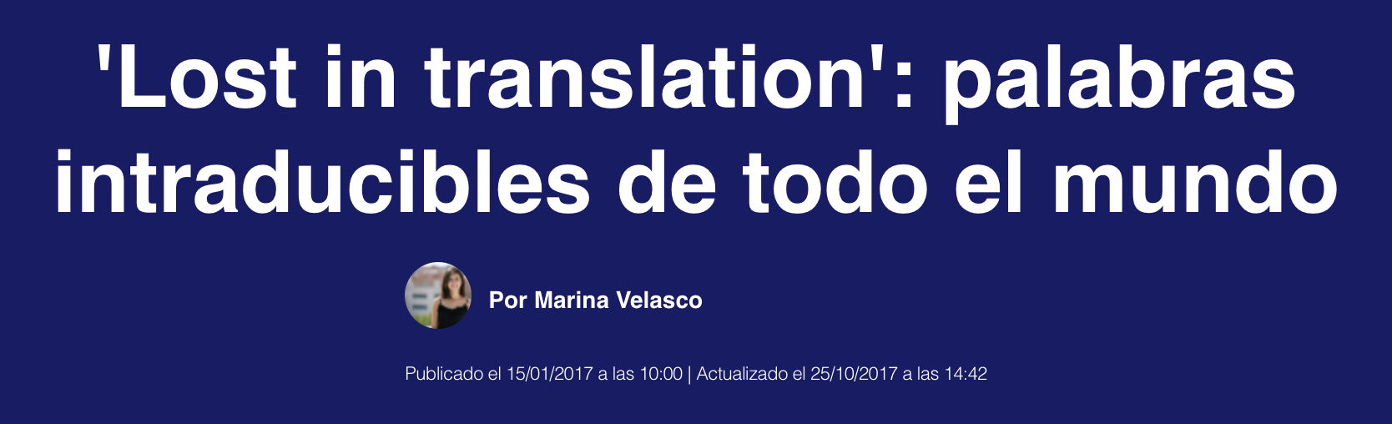
Lost in Translation, para saber más
https://www.huffingtonpost.es/2017/01/15/palabras-intraducibles_n_13970574.html

Slide 12
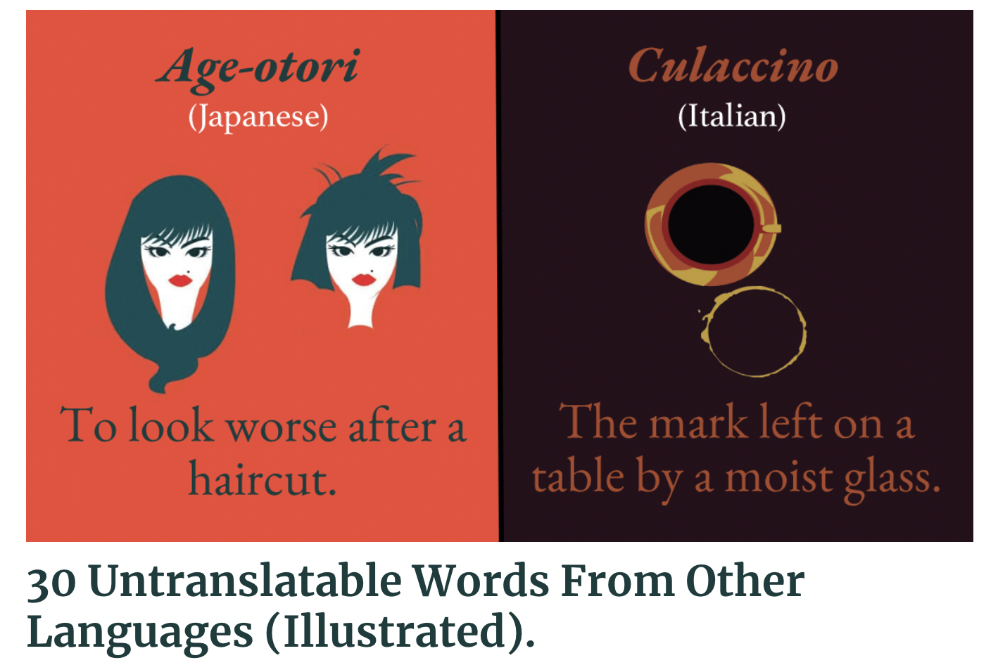
Lost in Translation, para saber más
https://thelanguagenerds.com/2021/30-untranslatable-words-from-other-languages-illustrated/

